Slide 1
Женщины в литературе стран северной Африки
Богданова Юлия
Москва, 2018

Slide 2
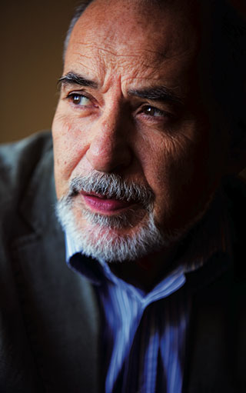
Тахар Бенжеллун (род. в 1944)
"Взятие слова - это политический манифест, настоящий вызов устоям“
“La prise de la parole… est un manifeste politique, une réele contestation de l’immuable”
Ben Jelloun, T. Harrouda.
P.: Denoël, 1973. - P.184.

Slide 3
Появление женщин-писательниц в арабской литературе
Середина 1930-х – первые в странах Северной Африки книги женщин.
К 1950-м годам уже достаточно много писательниц получают признание.
Постепенный рост их числа на протяжении второй половины ХХ века.

Slide 5
Сухейр ал-Каламави (1911-1997) (Египет)
«Рассказы моей бабушки» (1935)

Slide 6
Латифа аз-Заййат (1923-1996) (Египет)
«Открытая дверь» (1960)

Slide 7
Ассия Джебар (1938-2015) (Алжир)
Жажда (1957)
Нетерпеливые (1958)
Любовь и фантазия (1985)

Slide 8
Середина 1990-х годов:
Рейтинг читательских симпатий египетской газеты «Новости литературы» за 1996 год примерно поровну делится между произведениями, написанными женщинами, и теми, авторы которых – мужчины. (Ахбар ал-адаб, 29.12.1996)

Slide 9
Радва ‘Ашур (1946-2014) (Египет)
Автор исторического романа-трилогии «Гранада» (1994)

Slide 10
Хала ал-Бадри (род. 1954) (Египет)
Города за стеной (2017)

Slide 11
«Бум» женских имен в литературе Марокко и Туниса на рубеже веков
Ясмина Шами
Сихам Беншекрун
Магерция Амира-Бурназ

Slide 12
Литература в эмиграции
Мирал ат-Тахави
(р. 1968) (Египет)
«Бруклин Хайтс» (2010)

Slide 13
Использованная литература
Джебар, А. Избранное. М.: «Радуга», 1990.
Кирпиченко, В.Н., Сафронов, В.В. История египетской литературы XIX-XX веков. В двух томах. Т. 2. М.: Восточная литература, 2003.
Прожогина, С.В. Марокканский ноктюрн. М., 2015.
Прожогина, С.В. Тунисская элегия. М.: ИВ РАН, 2016. / Бурназ, М.А. "Это было в Тунисе в 1920-х гг.". "Магерция вспоминает Тунис 1930-х гг." - Сс. 442-532.
Ал-Каламави, С. Рассказы моей бабушки (Ахадис джаддати). Каир, 2010. (На арабском языке).
Ат-Тахави, М. Бруклин Хайтс. Каир: Дар ал-Мирит, 2010. (На арабском языке).
Ashour, R. Granada. NY, 2003.
Ben Jelloun, T. Harrouda. P.: Denoel, 1973.
Benshecroun, S. Oser vivre. Casablanca, 2004.
Sif, M. Méchamment berbère. P., 1998.
The World Bank. School enrollment, tertiary (gross), gender parity index (GPI). https://data.worldbank.org/indicator/SE.ENR.TERT.FM.ZS?locations=DZ-EG-LY-MA-TN

Slide 14
Благодарю за внимание!

